Slide 1
Frontend Programozás
JSON, AJAX és Fetch API használatának gyakorlása

Slide 2
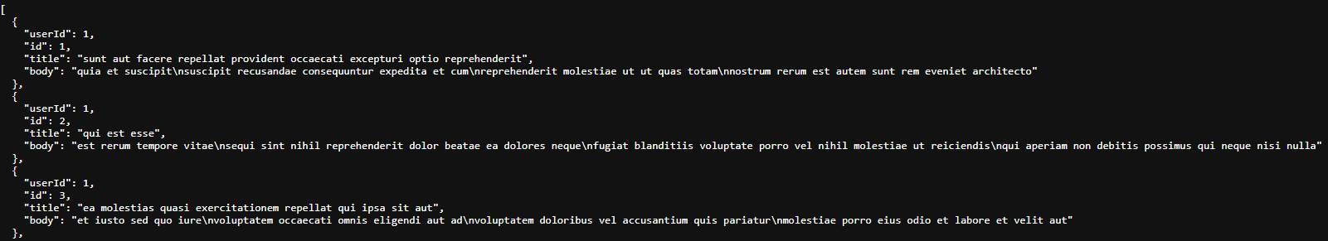
JSON formátum
Fogalma: Egy adattárolásra alkalmas formátum, amelyet gyakran kliens-szerver közötti kommunikáció során alkalmaznak
  A szerver JSON formában adja vissza az adatot a kliens felé
A JSON formátum szintaxisa a JS nyelvből származik, de a JSON formátum egy egyszerű szöveg!
  Így bármely programozási nyelven írható olyan alkalmazás, amely ezt olvasni tudja!

Slide 3
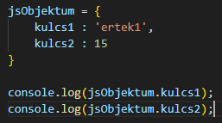

JSON formátum adattárolása
JSON adatok kulcs-érték párokként írhatók meg, akárcsak a JavaScript objektumok tulajdonságai!
  Eltérés: JSON csak idézőjeleket támogat, míg JS támogat aposztrófot is!
  Eltérés: JSON esetén a kulcsokat is idézőjelek közé kell írni!
A JSON objektumok kapcsos-zárójelek között szerepelnek, akárcsak JS nyelv esetén!
A JSON tömbök szögletes-zárójelek között íródnak, akárcsak a JS-ben használt tömbök!

Slide 4
JSON osztály JS-ben
A JSON osztály segítségével képesek vagyunk konverziót végrehajtani JSON és JavaScript között:
JSON.parse() – JSON szöveges stringet képes JS objektummá alakítani
  Egy paramétert vár, az átalakításra váró szöveget tartalmazó változót!
JSON.stringify() – JS objektumot képes átalakítani JSON formátummá!
  Egy paramétert vár, az átalakításra váró JS objektumot!

Slide 5
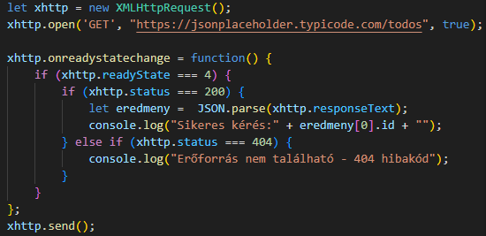
JSON osztály JS-ben – AJAX használati példák
Itt a responseText tulajdonság (amelyet az AJAX aszinkron módszer biztosít) tartalmazza egyszerű szövegként a szerver által küldött adatokat
  Ezt alakítjuk át JS objektummá a JSON.parse() metódussal, amit az eredmeny nevű változóban tároljuk el!

Slide 6
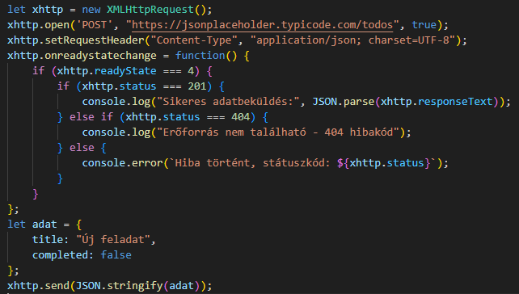
JSON osztály JS-ben – AJAX használati példák
A POST HTTP-kérés esetén adatot szeretnénk feltölteni a szerverre, ehhez AJAX esetén a beépített send() metódust kell használni
  A send() metódus egy paramétert vár, a feltöltendő adatot tároló változót
  Az átadott változó JS objektumot tárol, ezt át kell alakítani JSON formátummá a .stringify() metódus segítségével

Slide 7
Fetch API – json() metódus
Amikor a fetch kapcsolatot létesített a szerverrel, és a szerver válaszol, akkor az Ígéret teljesített állapotba kerül
  A szerver válasza ilyenkor egy Response objektum, amely metaadatokat és a választ tartalmazza JSON formában
  A Response objektum biztosítja a .json() aszinkron metódust, amely a JSON adatokat alakítja át JS objektummá!
Fontos: Egy ígéret csak akkor kerül elutasításra, ha a hálózattal kapcsolatos probléma lép fel!
  Minden más esetben az ígéret sikeres!
  Ezért szükséges a response.ok feltétel, amely a további státuszkódokat (3xx és 4xx) figyeli

Slide 8
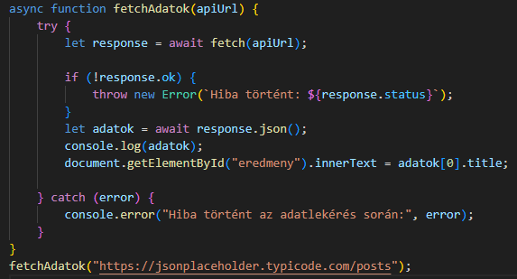
Fetch API – json() metódus

Slide 9
Gyakorlás – Feladat1
Írjon egy JSON fájlt, amely munkavállalók adatait tartalmazza az alábbi módon:
  Hozzon létre egy munkavállalókat tartalmazó tömböt, amely öt objektumot tartalmaz:
    Minden objektum az alábbi attribútumokkal rendelkezik: név, beosztás, kor és fizetés
    Az attribútumokhoz tetszőleges érték társítható!
  Hozzon létre egy HTML weboldalt, ahol egy legördülő listából 1-5 közötti értéket tud megjeleníteni, továbbá legyen egy gomb „Munkavállaló lekérdezése” néven
    A gomb megnyomására a kiválasztott számnak megfelelően megjelenik a weboldalon az adott objektumhoz tartozó tulajdonságok!
A feladatot először AJAX módszerrel, majd azután Fetch API módszerrel is valósítsa meg!

